Slide 1


Virtualizamos con KVM
https://proyectosbeta.net

Slide 2

¿Qué es KVM?
Kernel-based Virtual Machine o KVM
* Es una solución open source para implementar virtualización completa con Linux y está formada por un módulo del núcleo (kvm.ko).
* El componente KVM para el núcleo está incluido en Linux desde la versión 2.6.20.
* Puede convertir a Linux en un hipervisor que permite que una máquina host ejecute entornos virtuales múltiples y aislados llamados máquinas virtuales (VM) o huéspedes. (ideal para entornos empresariales)
* Cada máquina virtual tiene su propio hardware virtualizado: una tarjeta de red, discos duros, tarjeta gráfica, etc.
* KVM fue creado, por Qumranet y desde el 2008 esta empresa fue adquirida por Red Hat Inc.

Slide 3
¿Cómo funciona KVM?
KVM convierte a Linux en un hipervisor de tipo 1 (sin sistema operativo).
Todos los hipervisores necesitan algunos componentes al nivel del sistema operativo (por ejemplo, administrador de memoria, planificador de procesos, pila de entrada o salida (E/S), controladores de dispositivos, gestión de seguridad, pila de red y más) para ejecutar las máquinas virtuales.
KVM cuenta con todos estos componentes porque es parte del kernel de Linux.
Cada máquina virtual se implementa como un proceso regular de Linux, programada por el planificador estándar de Linux con hardware virtual dedicado como tarjeta de red, adaptador de gráficos, CPU, memoria y discos.

Slide 4
Requisitos KVM
* Procesador x86, o x86_64, con soporte para virtualización (se debe activar en el BIOS).
* La tecnología de virtualización recibe la denominación VT en Intel y SVM en AMD.
* KVM puede ejecutar huéspedes Linux/Unix/ Windows de 32 o 64 bits.

Slide 5
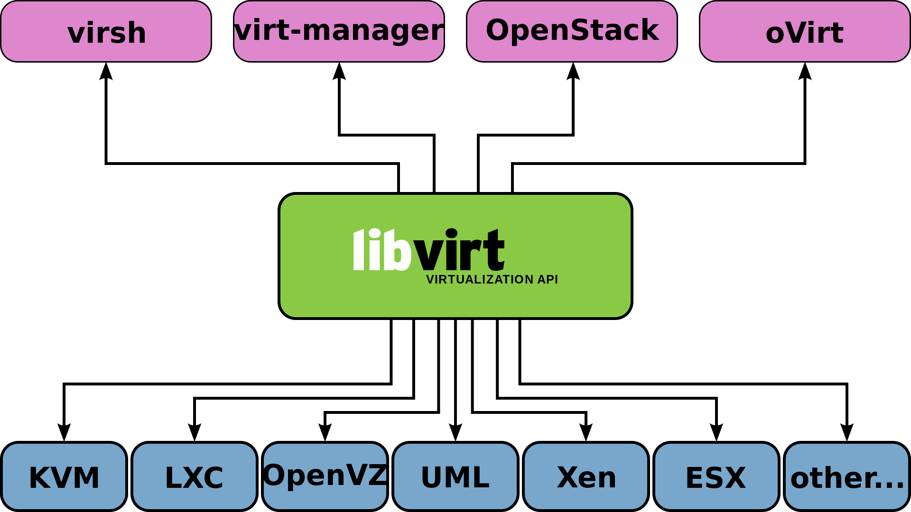
KVM

Slide 6
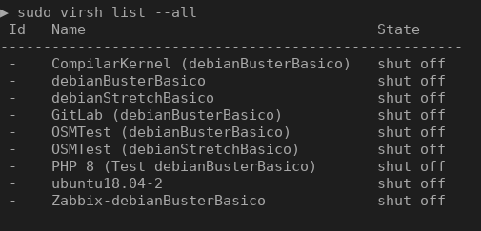

Herramientas de KVM
Crear máquinas virtuales
* Línea de comandos: virsh (recomendado)
* GUI: virt-manager

Slide 7
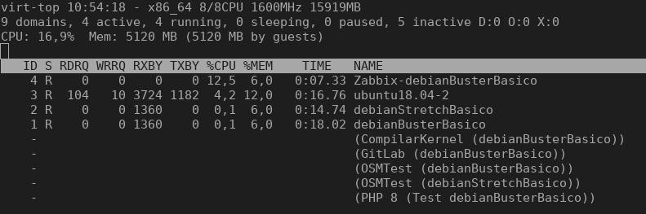
Herramientas de KVM
Monitorear
* virt-top (sudo apt install virt-top)

Slide 8
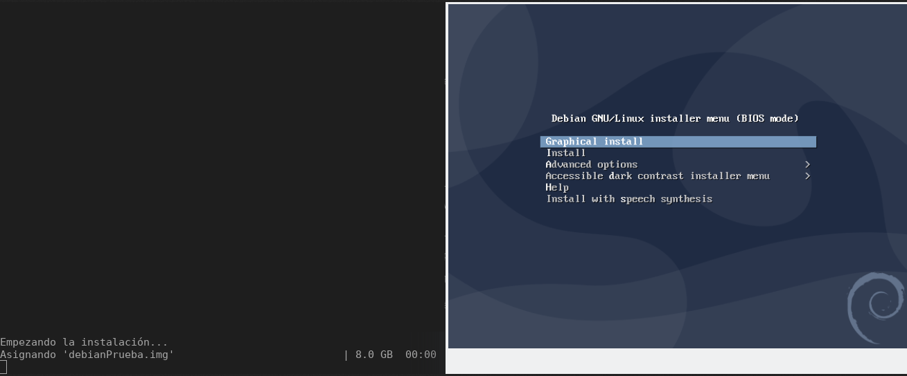
Ejemplo de instalar máquina virtual

Slide 9
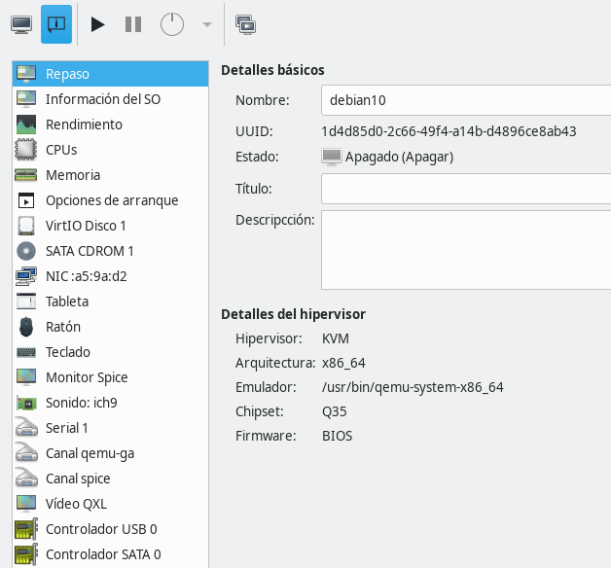
Virt-Manager

Slide 10
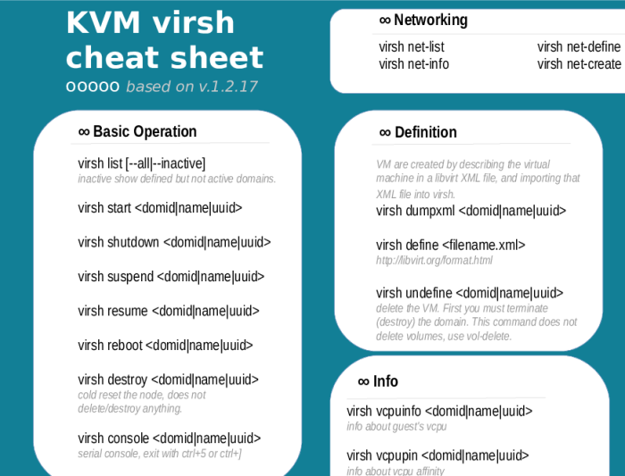
Cheat scheet – virsh
Link: https://www.instagram.com/p/CD6iQDYnLf8/

